Slide 1
Det kinesiske kejserrige
Peter Frederiksen:
Vores verdenshistorie 1, side 152-183
Columbus 2019

Slide 2
Vores verdenshistorie 1, side 152-158

Slide 3
Vores verdenshistorie 1, side 152-158

Slide 4
Vores verdenshistorie 1, side 152-158

Slide 5
Vores verdenshistorie 1, side 152-158

Slide 6
Vores verdenshistorie 1, side 152-158

Slide 7
Vores verdenshistorie 1, side 158-165
Centrale begreber
Opgave
Definér begreberne ”konfucianisme” og ”Himlens Mandat”, og forklar, hvilken betydning de havde i den periode af Kinas historie, som kapitlet handler om.
Lav en liste over og definer andre vigtige fagbegreber i dette kapitel.

Slide 8
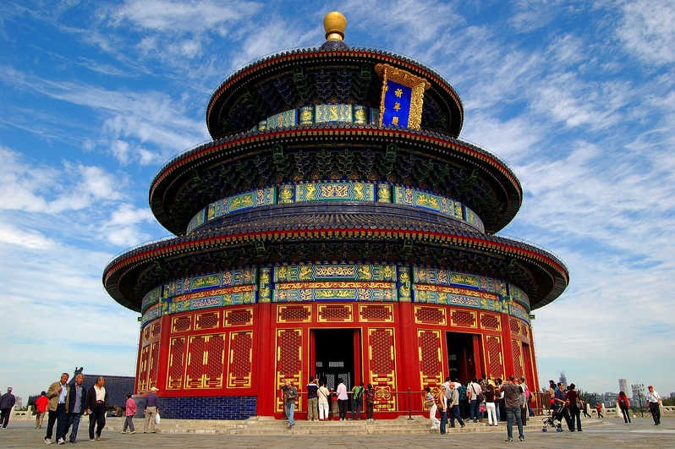
Vores verdenshistorie 1, side 158-165
Himlens tempel (Beijing)

Slide 9
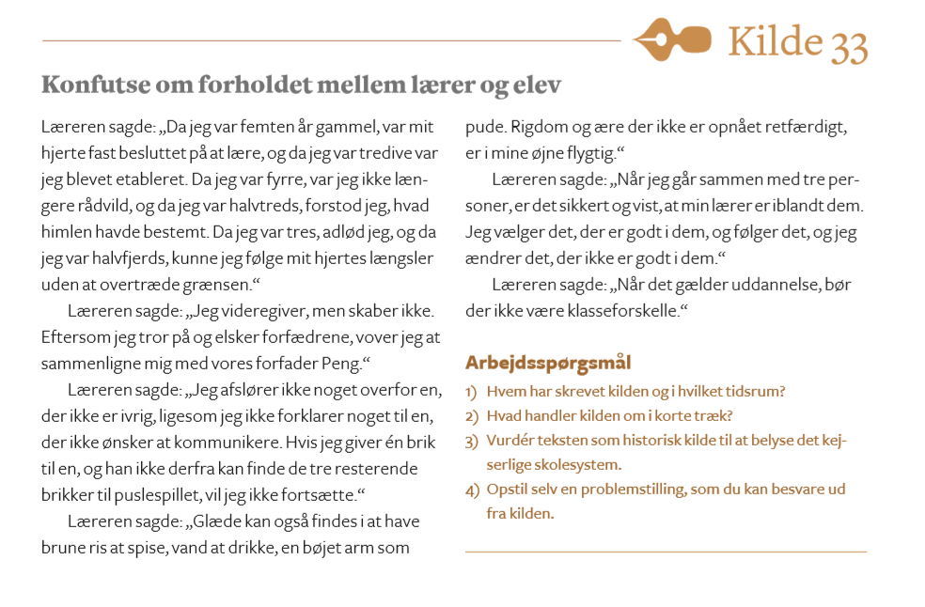
Vores verdenshistorie 1, side 158-165

Slide 10
Vores verdenshistorie 1, side 158-165

Slide 11
Vores verdenshistorie 1, side 166-171
Mennesker, natur, kultur og samfund
Opgave
Opstil ud fra afsnittet ”Livet i kejsertidens Kina” (s. 166-170) en problemstilling, der belyser samspillet mellem mindst to af de følgende begreber: mennesker, natur, kultur og samfund.
Besvar problemstillingen ud fra afsnittets fremstillingstekst og kilder.
Sammenlign livet i kejsertidens Kina med en anden kultur eller tidsperiode, som du har beskæftiget dig med. Hvad kan forklare forskelle og ligheder?

Slide 12
Vores verdenshistorie 1, side 166-171

Slide 13
Vores verdenshistorie 1, side 166-171

Slide 14
Vores verdenshistorie 1, side 166-171
Kvinder i Kina

Slide 15
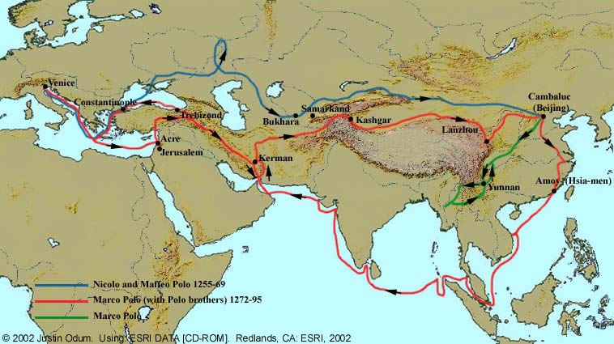
Vores verdenshistorie 1, side 172-176
Marco Polos rejse

Slide 16
Vores verdenshistorie 1, side 172-176

Slide 17
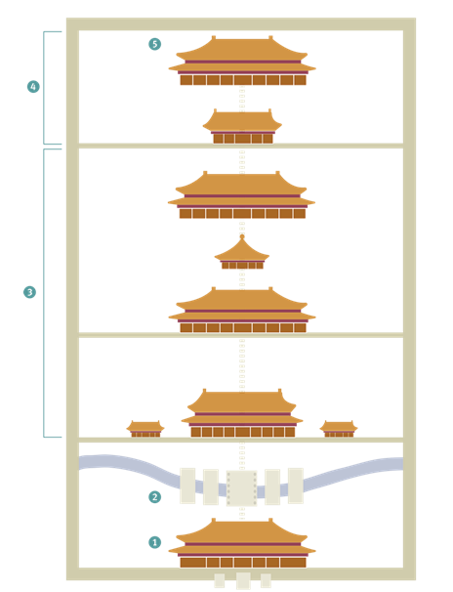
Vores verdenshistorie 1, side 177-181
Den forbudte by

Slide 18
Vores verdenshistorie 1, side 177-181
Begrebet magt
Opgave
Beskriv Den Forbudte Bys indretning.
På hvilken måde symboliserer Den Forbudte Bys indretning magthierarkiet i det kinesiske kejserrige?
Overvej, hvilken funktion Den Forbudte By havde i det kinesiske kejserrige.
Overvej, hvordan magthierarkier kommer til udtryk i andre historiske eller nutidige bygninger. For eksempel et slot eller en kirke, du kender – eller din egen uddannelsesinstitution?

